Slide 1
기술개발과제 평가서
과제담당 | 담당 팀장 | 본부 팀장 | 센터 기획 팀장 | 실장
(날인) | (날인) | (날인) | (날인) | (날인)
□ 중간 점검 / 완료 평가 (택1)
※과제 담당자작성
과 제 명 | AI기반 설계 수행 |  | 다년과제 ( Y )
연구기간 | 총 연구기간 | 2020년 1월 ~ 2022년 12월(36개월)
 | 당해년도 | 2022년 1월 ~ 2022년 12월(12개월)
‘’22 예산 집행 | 예산 집행 계획 | 118,800천원
 | 예산 집행 실적 | 1,835천원
참여자 | HEC | 스마트기술센터, 플랜트장치기계팀, 플랜트전기설계팀, 플랜트회전기계팀
 | 사외 참여자 | N/A
과제 평가일 | 12월 22일
[완료 평가] 과제 성과 개요 | 설계 엔지니어의 접근성을 높이기 위한 웹 앱(Web Application) 시범 서비스 제공 (회전기계) Vertical Pump Weight 및 Size 예측 (회전기계) Horizontal Pump Weight 및 Size 예측 (회전기계) Pump Nozzle Rating 계산 및 Nozzle Size 예측 (플랜트전기) 조명 BOQ 자동화 (장치기계) Shell & Tube Heat Exchanger Weight 및 Size 예측 (장치기계) Air Cooled Heat Exchanger Weight 및 Size 예측

Slide 2
기술개발과제 평가서
※과제 담당자작성
최종 평가 등급
□ 완료 평가
※최종 평가등급은 평가위원의 평가를 참고하여 해당 실장 최종 확정
[완료 평가] 성과물 | 정량 성과 | 수작업으로 진행되는 물량 산출 작업을 자동화 하여 Man-Hour 감소
 | 정성 성과 | 정량적 수치 예측을 제시하여 데이터에 기반한 의사 결정 가능 재현성(Reproducibility)과 반복석(Repeatability)가 보장되어 업무의 기준 및 표준절차 도입 가능 웹 앱(Web Application) 형태의 프로그램 제공을 통한 실시간 서비스 제공
[완료 평가] 활용 계획 |  | 실용화 및 상용화 - 지속 가능한 데이터 분석 모델 및 운영 환경 구축 현장 적용 (PJT명) - 수주를 위한 모든 입찰 프로젝트

Slide 3
기술개발과제 평가서
□ 평가 검토서
※과제 평가 위원 작성
평가 위원 | 검토의견
본부 팀장
MDS Issue 전까지 Reference 자료로 수주 사업에 적용 가능할 것으로 판단
브라우저 접속으로 프로그램을 사용할 수 있게 편의성을 높여준 점을 높이 평가
예측 물량의 편차가 크기 때문에 신뢰성의 문제는 여전하지만, 데이터가 쌓이고 기술 수준이 높아진다면 발전 가능성이 클 것으로 기대
평가 등급 | 팀 장
 | (날인)
평가 위원 | 검토의견
스마트기술기획 팀장
※ 성과물의 명확성 및 (기존대비)기술 차별화 중심으로 과제 성과에 대한 종합 평가를 의뢰합니다
평가 등급 | 팀 장
 | (날인)

Slide 4
첨부 _ 기술개발과제 요약서

Slide 5
AI기반 설계 수행
1
기술개발 개요
2
기술개발 내용
기술개발 배경 | 설계 엔지니어의 서비스 접근성 향상 필요 설계 예측이 필요한 아이템 확장 필요
기술개발 목표 | 설계 예측 프로그램의 웹 앱(Web Application) 서비스 제공 열교환기(STHE&ACHE) 물량 예측 프로그램 개발 전기 조명 BOQ 자동완성 프로그램 개발
기대 효과 | 설계 엔지니어의 예측 프로그램 접근성 증대 예측 프로그램의 유지보수 기능 강화 조속한 입찰 물량 산정 및 검토 기능 강화
소요연구비 | 1,835천원(2022년)
향후 활용 | 입찰 설계 물량 산출
▶ 설계 예측 프로그램 웹 앱(Web Application) 서비스 제공 - 사내 네트워크망에 접속하여 실시간 예측 프로그램 구동 가능 ▶ 예측 프로그램 운영 효율화 - 예측 프로그램 고도화 시, 프로그램 개발 후 즉각적인 서비스 가능 - 데이터분석 모델 지속적인 성능 개선 인프라 마련 ▶ 설계 예측 아이템 확장 - 열교환기(STHE¹⁾ & ACHE²⁾) 데이터분석 및 시각화 및 예측 모델 개발 - 물량 예측 프로그램 개발 완료 및 베타 서비스 제공 - 플랜트장치기계설계팀 기술개발과제와 협업 과제로 진행(R24516) ▶ 전기 조명 BOQ 자동완성 프로그램 개발 - 빌딩 별 Lumen 예측 모델 고도화 - Lumen 예측 모델 기반 BOQ 자동완성 프로그램 개발 및 베타 서비스 제공 - 플랜트전기설계팀 기술개발과제와 협업 과제로 진행(R24504)
3
기술개발 추진 일정
2022년
1분기 | 2분기 | 3분기 | 4분기
·전기 조명 BOQ 물량 예측 모델 업데이트 ·열교환기(STHE) 데이터분석 | ·열교환기 시각화 및 예측 모듈 개발 ·열교환기 AP³⁾I 개발 및 HTRI 자동 실행 | ·웹 앱(Web Application) 서비스 제공 Vertical & Horizontal Pump Weight & Size 예측 Pump Nozzle Rating & Size 예측 전기 조명 BOQ 자동완성 프로그램 | ·웹 앱(Web Application) 서비스 제공 STHE Weight & Size 예측 Air Cooled Heat Exchanger Weight & Size 예측
STHE : Shell & Tube Heat Exchanger
ACHE : Air Cooled Heat Exchanger
3) API : Application Programming Interface(운영체제와 응용프로그램 사이의 통신에 사용되는 형식

Slide 6
첨부 _ 기술개발과제 완료 보고서

Slide 7
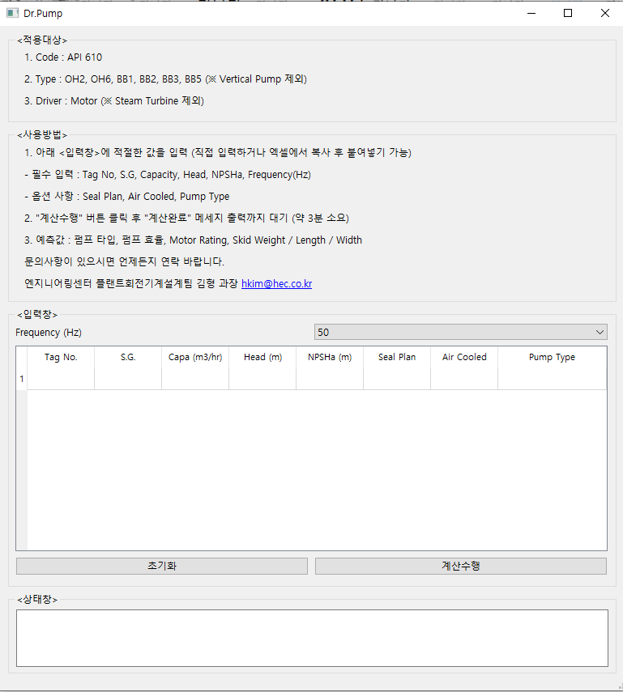
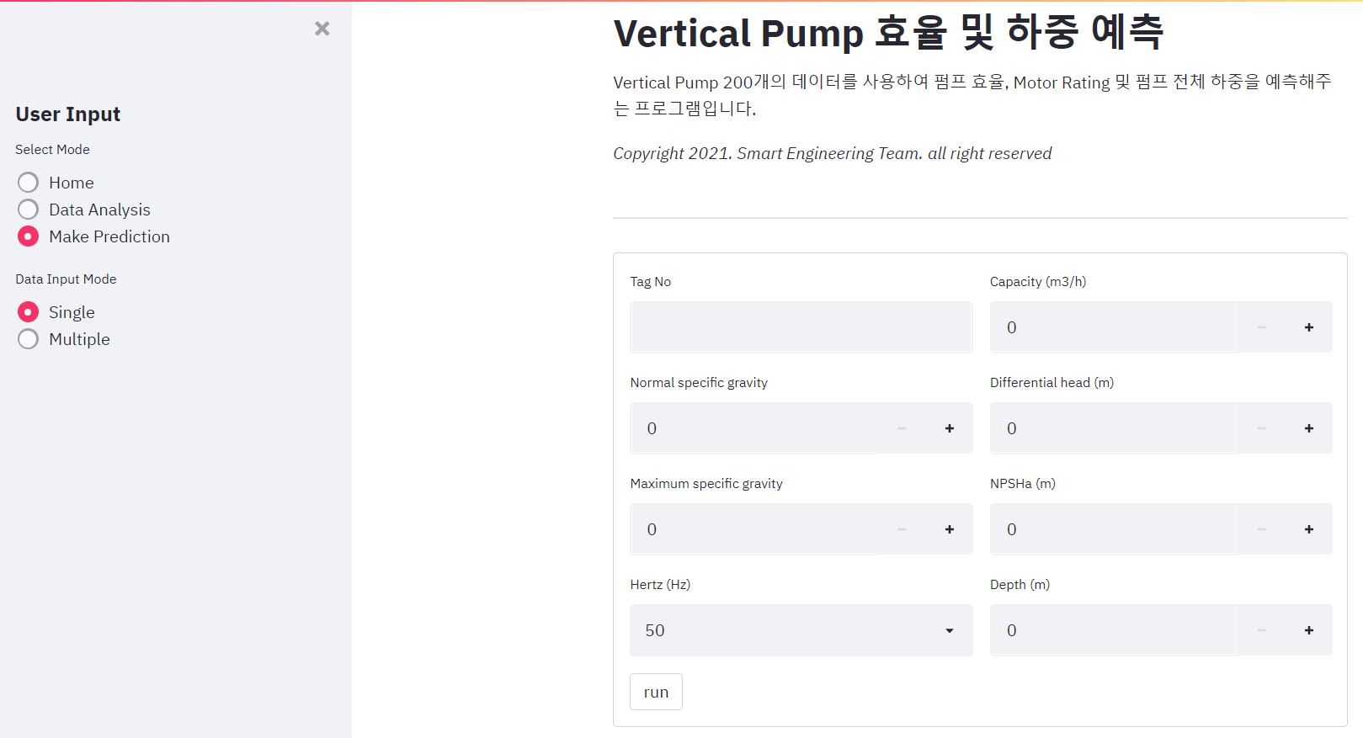
AI기반 설계 수행(웹 앱 형태의 프로그램 제공을 통한 실시간 서비스)
1
기술개발 개요
2
기술개발 내용
기술개발 배경 | 실행파일(exe) 형태로 서비스를 제공하다 보니, 프로그램 배포 관리가 어려움 서비스의 버전관리 및 유지보수의 불편함이 있음
기술개발 목표 | 실행 파일 형태로 배포된 서비스의 설계 예측 프로그램의 웹 앱(Web Application) 서비스 제공
기대 효과 | 설계 엔지니어의 예측 프로그램 접근성 증대 예측 프로그램의 유지보수 기능 강화
소요연구비 | 1,835천원(2022년)
향후 활용 | 설계팀의 입찰 물량 산정
As-is
To-be
<실행 파일 형태 예시>
<웹 앱 형태 예시>
웹 앱 형태로 배포된 서비스(사내 서버 주소)
Vertical Pump Weight 및 Size 예측(10.177.139.56:8701)
Horizontal Pump Weight 및 Size 예측 (10.177.139.56:8601)
Pump Nozzle Rating 계산 및 Nozzle Size 예측 (10.177.139.56:8801)
조명 BOQ 자동화 (10.177.139.56:8501)
Shell & Tube Heat Exchanger Size 및 Weight 예측 (10.177.139.56:8201)
Air Cooled Heat Exchanger Size 및 Weight 예측 (10.177.139.56:8301)
3
기술개발 추진 일정
2022년
1분기 | 2분기 | 3분기 | 4분기
·웹 앱 형태로 배포될 프로그램 선정 및 정의 ·기술 탐색 및 웹 앱 사용 가능성 검토 | ·조명 BOQ 자동화 모듈 개발 및 실무 협의 | ·웹 앱(Web Application) 서비스 제공 Vertical & Horizontal Pump Weight & Size 예측 Pump Nozzle Rating & Size 예측 전기 조명 BOQ 자동완성 프로그램 | ·웹 앱(Web Application) 서비스 제공 STHE Weight & Size 예측 Air Cooled Heat Exchanger Weight & Size 예측

Slide 8

AI기반 설계 수행(열교환기 데이터분석 및 최적화 설계)
1
기술개발 개요
2
기술개발 내용
기술개발 배경 | 입찰 프로젝트 진행 시 열교환기(STHE, ACHE) 물량 산출 어려움 Reference를 이용해 물량을 산출하면 신뢰성과 재현성이 떨어짐
기술개발 목표 | 주니어 엔지니어가 열교환기 Datasheet의 Key Value로 물량 산출 HTRI API를 이용한 데이터 추출 자동화 HTRI 를 이용한 자동화 설계 모듈 개발
기대 효과 | 조속한 열교환기 물량 산출 기대 보다 높은 정확도와 재현성으로 입찰 경쟁력 강화
특이 사항 | 본 과제는 플랜트장치기계설계팀의 기술 개발 과제인 “열교환기 물량산출을 위한 HTRI Code 자동 생성 및 Error Code 데이터 분석(R24516)”이었으나, 과제 수행 중 “열교환기 데이터분석 및 최적화 설계”로 변경 되었음. 플랜트장치기계팀에서 수행한 R24516과 본 과제(R24095)는 같은 과제이므로 본 보고서로 R24516 과제 보고서를 갈음 하고자 함. 첨부1. [기술개발과제]열교환기 데이터분석 및 최적화설계 결과보고서
Temperatures
Single/Multi
Series
Diff. Pressure
Heat Duty
Vapor Weight
Classification
Clustering
Hot/Cold
Heat
Film Coefficient
LMTD
Target
Group
Flow Rate
Density
Overall
Heat
Exchange
Coefficient
Viscosity
Thermal Cond.
Regression
Automatic Run
Specific Heat
Regression
Hot Fouling
Cold Fouling
Automatic Run
Target
Group
API
Target
Group 해석
Web
App
3
기술개발 추진 일정
2022년
1분기 | 2분기 | 3분기 | 4분기
·열교환기 데이터 전처리 ·HTRI API 기술 탐색 | ·데이터분석 그룹사 교육 및 멘토링 ·열교환기 데이터 분석(시각화, 통계검정) | ·HTRI API이용 데이터 추출 자동화 모듈 완성 ·열교환기 물량 예측 모델 개발 | ·웹 앱(Web Application) 서비스 제공 STHE Weight & Size 예측 Air Cooled Heat Exchanger Weight & Size 예측
Thermal Cond. : Thermal Conductivity(열전도율)
Diff. Pressure : Differential Pressure(압려강하)
LMTD : Logarithmic mean temperature difference(로그 평균 온도차)

Slide 9
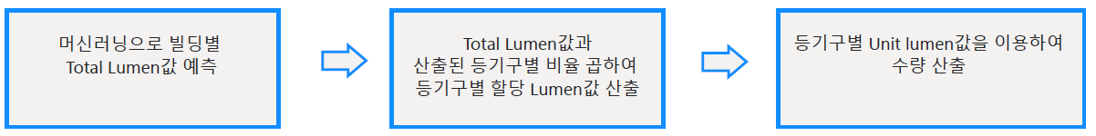
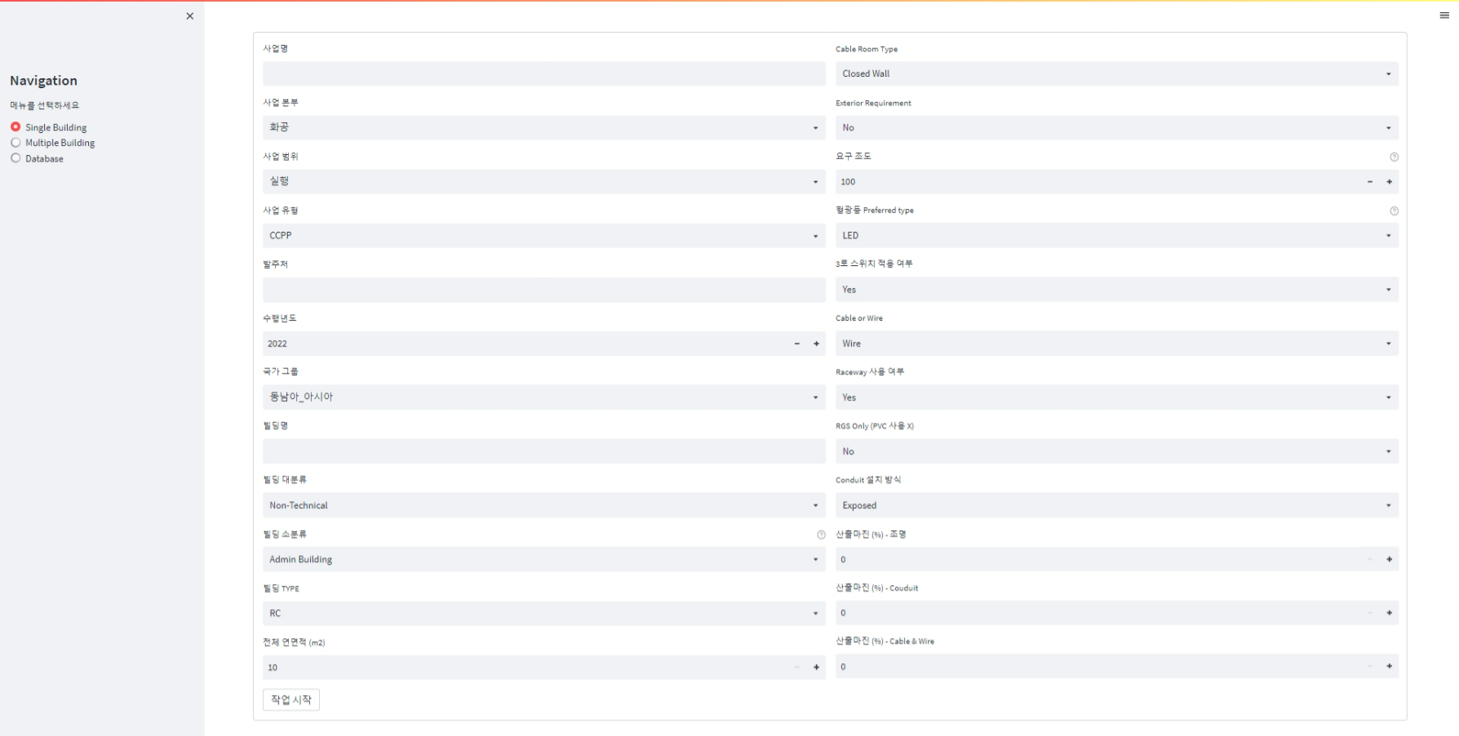
AI기반 설계 수행(전기 BOQ 자동 완성)
1
기술개발 개요
2
기술개발 내용
기술개발 배경 | 입찰 프로젝트 진행 시 전기 엔지니어 M/H 과다 사용 산출 정확도 향상 필요재현성이 떨어짐
기술개발 목표 | 전기 BOQ 자동 물량 산출 프로그램 개발
기대 효과 | 입찰 설계 시 누락되는 Item을 미연에 방지 전기 조명 BOQ 산출을 위한 전기 엔지니어 M/H 감소 기대
특이 사항 | 플랜트전기설계팀에서 수행한 “AI를 활용한 건축전기물량 자동산출(R24504)은 본 과제인 스마트플랜트기술팀의 “AI기반 설계 수행(R24095)”와 협업 과제로 수행되었으며, 과제의 결과가 같으므로 본 보고서로 플랜트전기설계팀 보고서를 갈음하고자 함. 첨부2. [기술개발과제] AI를 활용한 건축전기물량 자동산출 결과보고서
2021년 수행한 조명 Fixture 수량 산출 머신러닝 모델의 Factor 변경 요청
<변경전> Watt수 분석 및 건물별 소요 Watt수 자동 산출
<변경후> Lumen값 분석 및 건물별 소요 Lumen값 자동 산출
전기 BOQ 자동 물량 산출
프로그램
(10.177.139.56:8501)
3
기술개발 추진 일정
2022년
1분기 | 2분기 | 3분기 | 4분기
·2021년 완료된 머신러닝 모델 보완 ·수정 머신러닝 모델 검토용 자료 취합 및 검토 | ·BOQ 자동화 과제 수행여부 결정 ·조명 액세서리류 공사자재 산출 Factor 결정 | ·자동화 산출 모듈 개발 | ·Pilot 테스트 및 피드백 접수

